Slide 1

Uppsalakonjunkturen
Uppsala län, 2021 kv3
2022-01-10
Stockholm Business Region

Slide 2
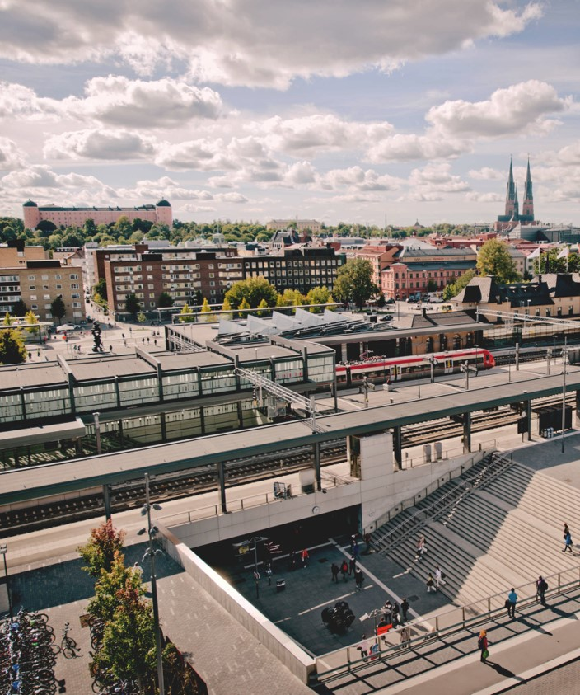
Om rapporten
Rapporten är utgiven av Stockholm Business Region och publiceras fyra gånger per år. Rapporten omfattar Uppsala län och Uppsala kommun.
Statistiken bygger på uppgifter från Statistiska centralbyrån, Arbetsförmedlingen och Bolagsverket.
I rapporten jämförs främst utvecklingen med samma kvartal föregående år, exempelvis kvartal 1 jämförs med kvartal 1 tidigare år osv. För vissa indikatorer presenteras även totala rullande 12-värden där de fyra senaste kvartalen summeras för att få mer stabilitet i trenden. Dessa jämförs då med föregående fyra kvartal. Diagrammen som visar absoluta värden är säsongrensande för att visa trenden. Övriga diagram har indexerade värden som visar procentuella förändringen från startåret med värde 100, motsvarande kvartal för 10 år sedan.
Stockholmsregionen omfattar Stockholms län, Uppsala län, Södermanlands län, Östergötlands län, Örebro län, Västmanlands län, Gävleborgs län och Dalarnas län.
Läs samtliga konjunkturrapporter som tas fram inom ramen för partnerskapet Stockholm Business Alliance här: https://stockholmbusinessalliance.se/material/?cat=konjunkturrapporter
Frågor kan ställas till Stefan Frid på Invest Stockholm.
Ansvarig utgivare: Staffan Ingvarsson, VD Stockholm Business Region.

Slide 3




Stabilt läge för Uppsala
Konjunkturläget i Uppsala, 2021 kv3
Fjolåret präglades starkt av följdverkningarna av Covid-19 pandemin. Förutom företagandet pekar nu alla konjunkturindikatorer åt rätt under tredje kvartalet i Uppsala län. Lönesumman ökar tvåsiffrigt, sysselsättningen stiger och arbetslösheten sjunker och mycket tyder på att denna utveckling kommer att förstärkas. Samtidigt har Uppsala län en starkare ökning i antalet invånare än övriga Stockholmsregionen, vilket också avspeglas genom ett ökat bostadsbyggande.
För Uppsala län ökar lönesumman i privat sektor med 10,4 procent jämfört med motsvarande kvartal 2020. Lönesumman ökar även totalt med 8,5 procent vilket är en högre ökningstakt än Sverige som helhet. Däremot minskar nyföretagandet något samtidigt som konkurserna ökar, trots det startas det nästan 11 nya företag per företagskonkurs i länet.
I likhet med stora delar av Stockholmsregionen syns det en tydlig återhämtning på arbetsmarknaden under kvartalet. Arbetslösheten sjunker med 0,6 procentenheter samtidigt som varslen minskar med 62 procent och antalet lediga jobb ökar med 80 procent. Den goda utvecklingen gör dock ännu inte några tydliga avtryck i sysselsättningsstatistiken som endast ökar med 0,5 procent under perioden.
Uppsala län och kommun har en positiv befolkningsutveckling under kvartalet. Antal invånare ökar med 1,4 procent vilket är en snabbare takt än både Stockholmsregionen och Sverige som helhet. Nu återstår det knapp 7 000 personer innan Uppsala län når 400 000 invånare, vilket kan ske redan under första halvåret 2022!
Staffan Ingvarsson
VD Stockholm Business Region
 | Uppsala län |  |  | Uppsala kommun
Nyckeltal | Värde 2021 kv3 | Förändring (%) |  | Värde 2021 kv3 | Förändring (%)
 |  | -1 år |  |  | -1 år
Lönesumma privat sektor (mdkr) | 10 | 10,4 |  | - | -
Nya företag | 505 | -3 |  | 307 | -8
Företagskonkurser | 47 | 31 |  | 30 | 30
Sysselsatta | 188 100 | 0,5 |  | - | -
Nyanmälda platser | 9 774 | 80 |  | 6 940 | 75
Varsel | 103 | -62 |  | 37 | -85
Arbetslöshet (%) | 4,8 | -0,6 p.e.* |  | 4,9 | -0,7 p.e.*
Befolkning (tusental) | 393,2 | 1,4 |  | 236,5 | 1,4
Påbörjade lägenheter | 715 | 74 |  | 383 | 120
Kommersiella övernattningar (tusental) | 231 | 35 |  | 170 | 48
* Förändring i arbetslösheten visas i procentenheter, ej i procent

Slide 4
Lönesumma
Lönesumma, Uppsala län
Index 100 = 2011 kv3
Lönesumma, total
 | 2021 kv3 | Förändring | Förändring (%)
 | mdkr | -1 år (mdkr) | -1 år | -5 år
Sverige | 512,84 | 33,70 | 7,03 | 22,09
Stockholmsregionen | 251,92 | 17,54 | 7,48 | 23,51
Uppsala län | 16,06 | 1,26 | 8,54 | 23,93
Lönesumma per sysselsatt
 | 2021 kv3 | Förändring | Förändring (%)
 | tkr | -1 år (tkr) | -1 år | -5 år
Sverige | 99,50 | 5,47 | 5,82 | 17,82
Stockholmsregionen | 105,23 | 5,27 | 5,27 | 17,16
Uppsala län | 85,38 | 6,34 | 8,03 | 22,68
Lönesumma per invånare
 | 2021 kv3 | Förändring | Förändring (%)
 | Tkr | -1 år (tkr) | -1 år | -5 år
Sverige | 49,14 | 2,95 | 6,40 | 16,47
Stockholmsregionen | 53,23 | 3,38 | 6,78 | 17,03
Uppsala län | 40,85 | 2,68 | 7,02 | 13,28
Källa: Statistiska centralbyrån (Lönesummor nattbefolkning, arbetsgivaravgifter och preliminär A-skatt, LAPS)

Slide 5
Lönesumma efter sektor
Lönesumma efter sektor | 2021 kv3 | Förändring | Förändring (%)
 | mdkr | -1 år (mdkr) | -1 år | -5 år
Sverige
Privat sektor | 370,16 | 26,75 | 7,79 | 22,78
Industri | 71,18 | 4,69 | 7,05 | 13,04
Tjänster | 257,45 | 19,47 | 8,18 | 24,76
Övrigt* | 41,53 | 2,59 | 6,66 | 29,10
Offentlig sektor | 142,68 | 6,95 | 5,12 | 20,36
Totalt | 512,84 | 33,70 | 7,03 | 22,09
Stockholmsregionen
Privat sektor | 189,49 | 14,56 | 8,32 | 23,27
Industri | 27,47 | 1,78 | 6,92 | 7,88
Tjänster | 143,14 | 11,66 | 8,87 | 25,94
Övrigt* | 18,87 | 1,13 | 6,34 | 29,29
Offentlig sektor** | 62,43 | 2,98 | 5,01 | 24,25
Totalt | 251,92 | 17,54 | 7,48 | 23,51
Uppsala län
Privat sektor | 9,98 | 0,94 | 10,40 | 26,56
Industri | 1,70 | 0,07 | 4,55 | 17,42
Tjänster | 6,83 | 0,80 | 13,29 | 29,14
Övrigt* | 1,45 | 0,06 | 4,69 | 26,19
Offentlig sektor** | 6,08 | 0,32 | 5,63 | 19,85
Totalt | 16,06 | 1,26 | 8,54 | 23,93
Lönesumma i privat sektor efter näringsgren, Uppsala län
Index 100 = 2011 kv3
Källa: Statistiska centralbyrån (Lönesummor nattbefolkning, arbetsgivaravgifter och preliminär A-skatt, LAPS)
*I övrigt ingår jordbruk, skogsbruk och fiske, byggverksamhet samt okänd näringsgren
**fr.o.m Q3 2019 redovisar Försvarsmakten samtliga anställda i Stockholm vilket påverkar lönesummorna för statlig och därmed också offentlig sektor. Detta innebär att statistiken ej är jämförbar med tidigare kvartal.

Slide 6
Nyföretagande
Nyregistrerade företag
Säsongsrensade värden (glidande medelvärde)
        Antalet nyregistrerade företag minskade med 3 procent under tredje kvartalet, men har ökat med 5 procent för de fyra senaste kvartalen.
        Av länets samtliga nyregistrerade företag var
        349 av 505 aktiebolag.
Nyregistrerade företag
 | Antal | Förändring (%) |  | R12*
 | 2021 kv3 | -1 år | - 5 år | Antal | Utv., %
Sverige | 16 863 | 5 | 21 | 77 662 | 13
Stockholmsregionen | 8 769 | 4 | 19 | 39 806 | 10
Uppsala län | 505 | -3 | 24 | 2 395 | 5
Uppsala kommun | 307 | -8 | 11 | 1 515 | 4
Källa: Bolagsverket
* De fyra senaste kvartalen

Slide 7
Företagskonkurser
Företagskonkurser
Säsongsrensade värden (glidande medelvärde)
        Företagskonkurserna ökade med 31 procent för Uppsala län och 30 procent för Uppsala kommun.
        På helårsbasis har företagskonkurserna sjunkit med 17 procent i både Uppsala län och kommun.
Företagskonkurser
 | Antal | Förändring (%) |  | R12*
 | 2021 kv3 | -1 år | - 5 år | Antal | Utv., %
Sverige | 1 389 | 5 | 16 | 6 923 | -12
Stockholmsregionen | 734 | 6 | 21 | 3 581 | -12
Uppsala län | 47 | 31 | 62 | 207 | -17
Uppsala kommun | 30 | 30 | 50 | 133 | -17
Källa: Statistiska centralbyrån (Konkurser och offentliga ackord)
* De fyra senaste kvartalen

Slide 8
Sysselsättning
Sysselsatta invånare
Index 100 = 2011 kv3
        Sysselsättningen ökade med 0,5 procent eller
        900 personer.
        Procentuellt sett har sysselsättningen ökat som mest inom transport och bygg.
Sysselsättning
 | Antal | Förändring -1 år | Förändring (%)
 | 2021 kv3 | -1 år (antal) | -1 år | - 5 år
Sverige | 5 154 100 | 58 400 | 1,1 | 3,6
Stockholmsregionen | 2 394 000 | 49 300 | 2,1 | 5,4
Uppsala län | 188 100 | 900 | 0,5 | 1,0
Källa: Statistiska centralbyrån (Arbetskraftsundersökningarna, AKU)

Slide 9
Sysselsättning efter bransch
 | Antal Förändring (antal) |  | Förändring (%)
Uppsala län | 2021 kv3 | -1 år | -1 år | -5 år
Jordbruk, skogsbruk och fiske | 0 | 0 | i.u. | i.u.
Tillverkn. och utvinning, energi och miljö | 17 400 | 2 200 | 14,5 | 3,6
Tillverkn. av verkstadsvaror | 0 | -6 600 | i.u. | i.u.
Byggverksamhet | 14 300 | 1 900 | 15,3 | 7,5
Handel | 17 100 | -1 800 | -9,5 | -4,5
Transport | 9 700 | 1 300 | 15,5 | 24,4
Hotell och restauranger | 0 | 0 | i.u. | i.u.
Information och kommunikation | 10 100 | -300 | -2,9 | 38,4
Personliga och kulturella tjänster | 9 700 | -2 500 | -20,5 | -9,3
Finansiell verksamhet, företagstjänster | 34 600 | 2 500 | 7,8 | 2,1
Offentlig förvaltning | 18 100 | 1 700 | 10,4 | 48,4
Utbildning | 19 000 | -4 400 | -18,8 | -24,3
Vård och omsorg | 30 500 | 1 500 | 5,2 | 6,3
Uppgift saknas | 0 | 0 | i.u. | i.u.
Sysselsatta i Sverige | 186 500 | -500 | -0,3 | 0,4
Sysselsatta utomlands | 0 | 0 | i.u. | i.u.
Total | 188 100 | 900 | 0,5 | 1,0
Källa: Statistiska centralbyrån (Arbetskraftsundersökningarna, AKU)

Slide 10
Sysselsättning efter yrke
 | Antal | Förändring -1år
Uppsala län | 2021 kv3 | -1 år | -1 år
Militärt arbete | 0 | 0 | i.u.
Chefsyrken | 12 700 | -600 | -4,5
Yrken med krav på fördjupad högskolekompetens | 56 800 | -4 900 | -7,9
Yrken med krav på högskolekompetens eller motsvarande | 36 900 | 4 100 | 12,5
Yrken inom administration och kundtjänst | 14 100 | 1 200 | 9,3
Service-, omsorgs- och försäljningsarbete | 26 600 | -3 000 | -10,1
Yrken inom lantbruk, trädgård, skogsbruk och fiske | 0 | 0 | i.u.
Yrken inom byggverksamhet och tillverkning | 15 100 | 2 400 | 18,9
Yrken inom maskinell tillverkning och transport med mera | 11 700 | 2 600 | 28,6
Yrken med krav på kortare utbildning eller introduktion | 0 | -9 400 | i.u.
Uppgift saknas | 9 200 | 9 200 | i.u.
Sysselsatta i Sverige | 186 500 | -500 | -0,3
Sysselsatta utomlands | 0 | 0 | i.u.
Total | 188 100 | 900 | 0,5
Källa: Statistiska centralbyrån (Arbetskraftsundersökningarna, AKU)

Slide 11
Lediga jobb
Nyanmälda platser på Arbetsförmedlingen
Index 100 = 2011 kv3
        Antalet lediga jobb ökade med 80 procent i Uppsala län och med 75 procent i Uppsala kommun.
        De lediga jobben ökade mest inom byggverksamhet samt Information & kommunikation
Lediga jobb
 | Antal | Förändring (%) |  | R12*
 | 2021 kv3 | -1 år | - 5 år | Antal | Utv., %
Sverige | 294 855 | 86 | 8 | 1 171 250 | 23
Stockholmsregionen | 144 564 | 94 | 3 | 527 429 | 17
Uppsala län | 9 774 | 80 | 19 | 37 989 | 21
Uppsala kommun | 6 940 | 75 | 14 | 26 988 | 23
Källa: Arbetsförmedlingen
* De fyra senaste kvartalen

Slide 12
Varslade personer
Varslade personer
Index 100 = 2011 kv3
        Antalet varslade personer normaliserades efter fjolårets rekordnivåer.
        På helårsbasis har varslen minskat med närmare 60 procent för Uppsala län.
Varslade personer
 | Antal | Förändring (%) |  | R12*
 | 2021 kv3 | -1 år | - 5 år | Antal | Utv., %
Sverige | 5 034 | -63 | -34 | 35 912 | -71
Stockholmsregionen | 2 940 | -61 | -24 | 22 542 | -70
Uppsala län | 103 | -62 | -50 | 688 | -59
Uppsala kommun | 37 | -85 | -78 | 537 | -57
Källa: Arbetsförmedlingen
* De fyra senaste kvartalen

Slide 13
Arbetslöshet
Arbetslöshet i förhållande till befolkningen (%), 15-74 år
        Arbetslösheten i länet minskade från 5,4 till 4,8 procent under tredje kvartalet. Länet svarar för den lägsta arbetslösheten i Stockholmsregionen efter Dalarna.
        Östhammar kommun stod för länets lägsta arbetslöshet (2,7 %).
Arbetslöshet
 | Antal | Förändring | Arbetslösa i förh. till befolkningen, 15-74 år
 | 2021 kv3 | -1 år (antal) | 2021 kv3 | -1 år | -5 år
Sverige | 394 764 | -78 593 | 5,2 | 6,3 | 4,8
Stockholmsregionen | 188 741 | -30 763 | 5,5 | 6,4 | 4,7
Uppsala län | 13 777 | -1 590 | 4,8 | 5,4 | 3,6
Uppsala kommun | 8 745 | -1 168 | 4,9 | 5,7 | 3,6
Källa: Arbetsförmedlingen och Statistiska centralbyrån

Slide 14
Arbetslöshet efter kategori
 | Antal Förändring (antal) |  | Förändring (%)
Uppsala län | 2021 kv3 | -1 år | -1 år | -5 år
Öppet arbetslösa | 7 505 | -2 618 | -25,9 | 25,8
varav långtidsarbetslösa | 2 748 | -442 | -13,9 | 56,8
varav ungdomsarbetslösa | 1 151 | -623 | -35,1 | 14,9
Aktivitetsstöd | 6 272 | 1 028 | 19,6 | 68,9
varav ungdomsarbetslösa med aktivitetsstöd | 974 | 169 | 21,0 | 30,5
Totalt antal arbetslösa | 13 777 | -1 590 | -10,3 | 42,3
 | Antal Förändring (antal) |  | Förändring (%)
Uppsala kommun | 2021 kv3 | -1 år | -1 år | -5 år
Öppet arbetslösa | 4 904 | -1 811 | -27,0 | 28,2
varav långtidsarbetslösa | 1 760 | -330 | -15,8 | 60,4
varav ungdomsarbetslösa | 709 | -428 | -37,7 | 22,7
Aktivitetsstöd | 3 842 | 642 | 20,1 | 93,3
varav ungdomsarbetslösa med aktivitetsstöd | 570 | 136 | 31,5 | 74,4
Totalt antal arbetslösa | 8 745 | -1 168 | -11,8 | 50,4
Källa: Arbetsförmedlingen

Slide 15
Befolkning
Befolkningsutveckling
Index 100 = 2011 kv3
        Antal invånare ökad med 1,4 procent i både Uppsala län och kommun under tredje kvartalet.
        Uppsala växer därmed i dubbel takt jämfört med Stockholmsregionen.
Befolkning
 | 2021 kv3 | Förändring -1 år | Förändring (%)
 | (i tusental) |  | -1 år | - 5 år
Sverige | 10 435,4 | 62,2 | 0,6 | 4,8
Stockholmsregionen | 4 733,0 | 31,0 | 0,7 | 5,5
Uppsala län | 393,2 | 5,5 | 1,4 | 9,4
Uppsala kommun | 236,5 | 3,2 | 1,4 | -0,8
Källa: Statistiska centralbyrån

Slide 16
Bostadsbyggande
Påbörjade lägenheter
Index 100 = 2011 kv3
Bostadsbyggandet ökade med 74 procent i länet under kvartalet pådrivet av Uppsala kommun.
På helårsbasis har bostadsbyggandet ökat med 35 procent i länet och 41 procent i Uppsala kommun.
Bostadsbyggande
 | Antal | Förändring (%) |  | R12*
 | 2021 kv3 | -1 år | - 5 år | Antal | Utv., %
Sverige | 11 045 | 8 | -25 | 53 987 | 11
Stockholmsregionen | 5 516 | 24 | -29 | 25 017 | 5
Uppsala län | 715 | 74 | -24 | 3 611 | 35
Uppsala kommun | 383 | 120 | -43 | 2 556 | 41
Källa: Statistiska centralbyrån
* De fyra senaste kvartalen

Slide 17
Kommersiella övernattningar
Kommersiella övernattningar
(hotell, vandrarhem, och stugbyar för kommun exkl. camping)
Index 100 = 2011 kv3
Kommersiella övernattningar
 | 2021 kv3 | Förändring (%) |  | R12*
 | (i tusental) | -1 år | -5 år | (tusental) | Utv., %
Sverige | 13 745 | 39 | -3 | 30 717 | -3
Stockholmsregionen | 5 472 | 46 | -14 | 13 276 | -8
Uppsala län | 231 | 35 | 0 | 521 | -11
Varav utländska | 24 | 163 | -51 | 48 | -21
Uppsala kommun | 170 | 48 | 13 | 393 | -7
Varav utländska | 20 | 165 | -54 | 41 | -25
* De fyra senaste kvartalen
**För utländska gästnätter exklusive camping
Källa: Statistiska centralbyrån och Tillväxtverket

Slide 18
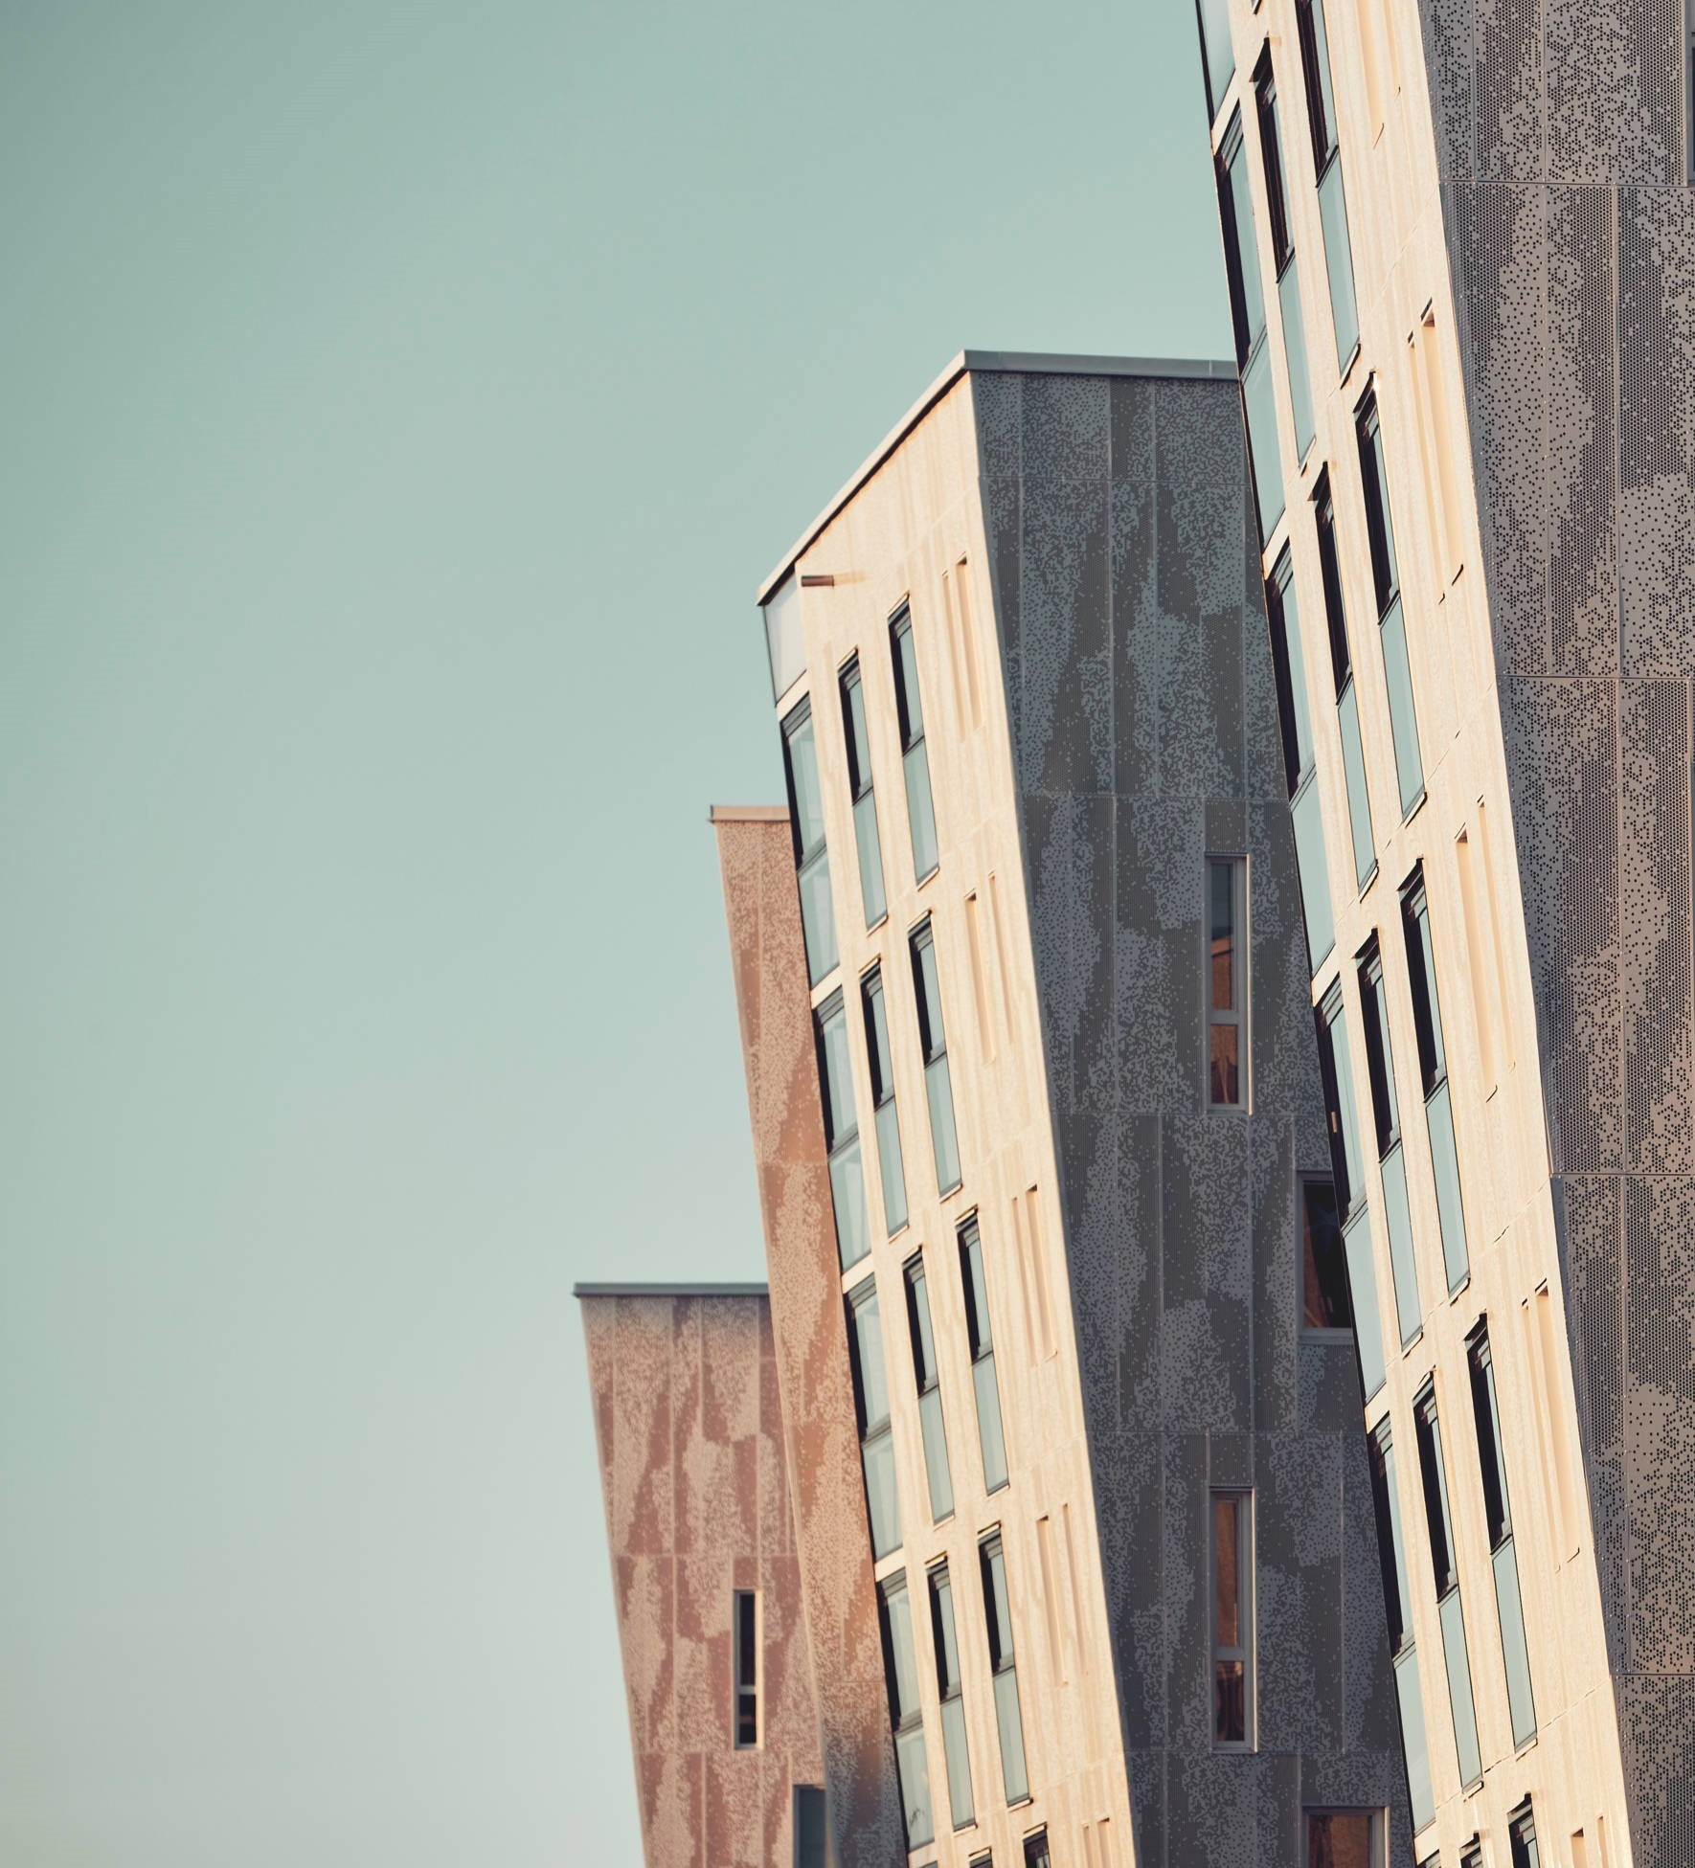
 | Nyregistrerade företag |  | Företagskonkurser
 | Antal | Förändring (%) | Antal | Förändring (%)
 | 2021 kv3 | -1 år | 2021 kv3 | -1 år
Uppsala län | 505 | -3 | 47 | 31
Enköping | 64 | 12 | 4 | 33
Heby | 9 | -36 | i.u. | i.u.
Håbo | 36 | 6 | 4 | 33
Knivsta | 30 | -3 | 1 | i.u.
Tierp | 18 | -5 | 3 | 200
Uppsala | 307 | -8 | 30 | 30
Älvkarleby | 9 | 80 | 1 | -67
Östhammar | 32 | 39 | 4 | 100
Företagande
Kommunerna i Uppsala län
Källa: Bolagsverket

Slide 19
 | Nyanmälda platser |  | Varslade personer
 | Antal | Förändring (%) | Antal* Förändring (%)
 | 2021 kv3 | -1 år | 2021 kv3 | -1 år
Uppsala län | 9 774 | 80 | 103 | -62
Håbo | 300 | 55 | i.u. | i.u.
Älvkarleby | 87 | 149 | i.u. | i.u.
Knivsta | 465 | 145 | i.u. | i.u.
Heby | 206 | 43 | i.u. | i.u.
Tierp | 309 | 110 | i.u. | i.u.
Uppsala | 6 940 | 75 | 37 | -85
Enköping | 1 149 | 79 | i.u. | i.u.
Östhammar | 318 | 179 | 19 | 36
Arbetsmarknad
Kommunerna i Uppsala län
*Varsel ska anmälas till arbetsförmedlingen om du inom ett län avser att säga upp eller minska arbetstiden för minst fem anställda eller fler. Som arbets-
givare är man inte skyldig att specificera vilken kommun ett varsel gäller. Därför summerar kommunernas siffror inte alltid till länet.
Källa: Arbetsförmedlingen

Slide 20
 | Arbetslöshet (antal pers.) |  | Arbetslöshet (andel av bef.)
 | Antal | Förändring (%) | % av bef. | Förändring (p.e.)
 | 2021 kv3 | -1 år | 2021 kv3 | -1 år
Uppsala län | 13 777 | -10,3 | 4,8 | -0,6
Håbo | 631 | -9,8 | 4,0 | -0,5
Älvkarleby | 413 | -4,6 | 6,1 | -0,3
Knivsta | 489 | -16,0 | 3,5 | -0,8
Heby | 482 | -1,8 | 4,8 | -0,1
Tierp | 866 | -9,3 | 5,7 | -0,6
Uppsala | 8 745 | -11,8 | 4,9 | -0,7
Enköping | 1 726 | -5,2 | 5,1 | -0,4
Östhammar | 423 | -10,4 | 2,7 | -0,3
Arbetsmarknad
Kommunerna i Uppsala län
Källa: Arbetsförmedlingen och Statistiska centralbyrån

Slide 21
 | Befolkning |  | Påbörjade lägenheter
 | Antal | Förändring (%) | Antal | Förändring (%)
 | 2021 kv3 | -1 år | 2021 kv3 | -1 år
Uppsala län | 393 165 | 1,4 | 715 | 74
Enköping | 47 154 | 2,3 | 235 | 1 206
Heby | 14 250 | 1,2 | 0 | i.u.
Håbo | 22 241 | 1,2 | 12 | -40
Knivsta | 19 607 | 2,6 | 57 | -63
Tierp | 21 431 | 0,4 | 19 | 111
Uppsala | 236 509 | 1,4 | 383 | 120
Älvkarleby | 9 624 | 1,3 | 4 | 33
Östhammar | 22 349 | 0,5 | 5 | -44
Befolkning och bostäder
Kommunerna i Uppsala län
Källa: Statistiska centralbyrån

Slide 22
Kommersiella övernattningar*
 | Tusental | Förändring %
 | 2021 kv3 | -1 år
Uppsala län | 231 | 35
Enköping | 15 | 45
Heby | i.u. | i.u.
Håbo | i.u. | i.u.
Knivsta | i.u. | i.u.
Tierp | i.u. | i.u.
Uppsala | 170 | 48
Älvkarleby | i.u. | i.u.
Östhammar | 18 | 12
Kommersiella övernattningar
Kommunerna i Uppsala län
* Länstotal inkl. camping.
Kommunvärden exkl. camping.
i.u. = av SCB censurerat värde till följd av färre än fem öppna anläggningar.
Källa: Statistiska centralbyrån och Tillväxtverket

Slide 23

Stockholm Business Region
Stockholm Business Region är Stockholms stads näringslivsbolag med ansvar för strategisk utveckling och internationell marknadsföring av Stockholm, under varumärket Stockholm - The Capital of Scandinavia.
Bolaget ägs av Stockholms stad och har två dotterbolag,
Invest Stockholm och Visit Stockholm.
Samtliga rapporter finns tillgängliga på https://stockholmbusinessalliance.se/material/?cat=konjunkturrapporter
Frågor kan ställas till Stefan Frid på Invest Stockholm.
Ansvarig utgivare: Staffan Ingvarsson, VD Stockholm Business Region
Stockholm Business Region
P.O. Box 16282
SE-103 25 Stockholm, Sweden
Telefon + 46 8 508 280 00
www.visitstockholm.com
www.investstockholm.com
www.stockholmbusinessregion.se

